Slide 1


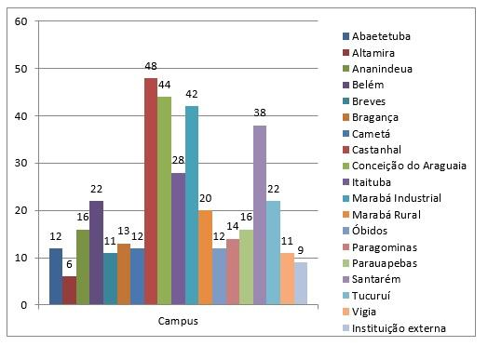

15º ENCONTRO NACIONAL DE RESIDÊNCIAS EM SAÚDE
21 a 24 de Outubro de 2025
TÍTULO DO TRABALHO
Nome do autor A; Nome do autor B; Nome do autor C; Nome do Autor D; Orientador
Afiliação do autor A; Afiliação do autor B; Afiliação do autor C; Afiliação do autor D; Afiliação do orientador
Nome/e-mail do autor correspondente
INTRODUÇÃO
RESULTADOS / DISCUSSÃO
O pôster deverá conter informações referentes ao seu trabalho apresentado no 15º ENRS para avaliação, tais como: Introdução (contextualização, justificativa e objetivo), método, resultados/discussão, considerações finais e outras informações pertinentes ao seu trabalho. Utilize tamanho de fonte 80 como mínimo para o título e fonte 40 como mínimo para o conteúdo. Este modelo já se encontra na formatação sugerida. Em caso de dúvidas referentes à apresentação ou ao formato do pôster, entre em contato pelo e-mail: movimentonacionalderesidencias@gmail.com.
Os resultados devem responder aos objetivos. Sempre que possível, insira figuras, tabelas ou quadros para ilustrar os resultados e a discussão da pesquisa.
Figura 1 – Quantitativo de trabalhos aprovados em 2019.
MÉTODOS
O método deve conter o tipo de pesquisa e o tipo de análise, bem como a população e a amostra, quando aplicável, os instrumentos técnicos de coleta de dados, além do local e do período de realização da pesquisa.
CONSIDERAÇÕES FINAIS
As considerações finais devem ser breves e responder às questões correspondentes aos objetivos.
EIXO TEMÁTICO:
Preencher com base na descrição das normas de submissão.
REALIZAÇÃO

